Slide 1


2024/01/05
iManage
待办/提醒/自律一站式APP

Slide 2

1
产品定位
PRODUCT POSITIONING
目录
功能设计
2
BUSINESS MANAGEMENT
3
界面视觉图
INTERFACE VISUAL DIAGRAM
4
交互流程图
INTERACTION FLOW CHART
5
产品支撑
PRODUCT SUPPORT

Slide 3
03
经验反思
Experience Reflection
P12
01
产品定位
Product Introduction

Slide 4

产品定位
Product Introduction
核心目标
目标用户
主要功能
开启你的高效日程
学生党/上班族等需要规划生活、处理待办事项的群体。
待办/提醒/自律一站式管理服务
特色功能
iManage
统计清单。此项功能统计你使用本APP的累计事项数、按时完成率、月度事项统计饼状图。帮助用户一目了然查看自己的时间分配，以便接下来更好地规划自己的重点，并起到监督鼓励的作用。
月历视图。月历视图给予用户以月度的纵观感，便于制定时间规划。

Slide 5
03
经验反思
Experience Reflection
P12
02
功能设计
Business Management

Slide 6
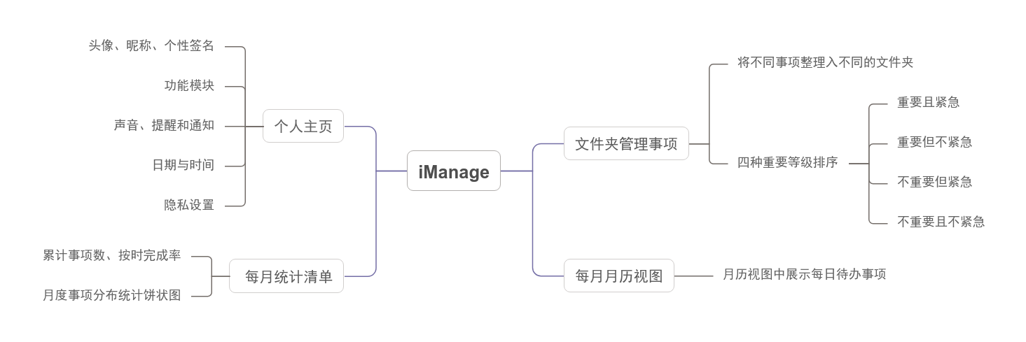
产品功能结构图
Business Management

Slide 7
03
经验反思
Experience Reflection
P12
03
界面视觉设计
Interface Visual Diagram

Slide 8
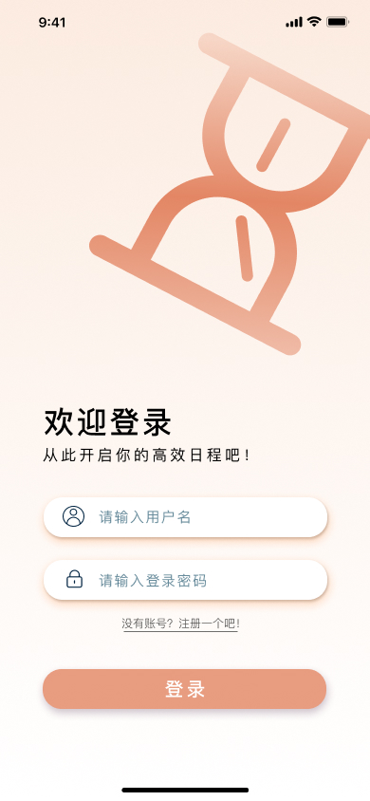
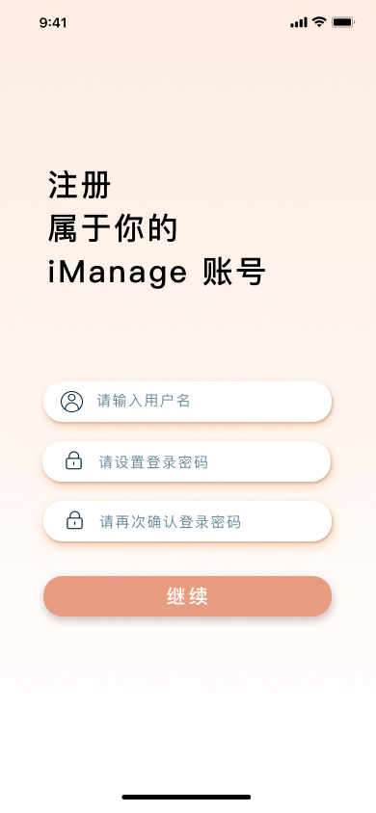
登录界面
Login Interface
c
简洁登录界面
采用橙色渐变背景，作为LOGO的沙漏图样醒目，下有本APP Slogan：“开启你的高效日程”。
登录方式为输入用户名和密码。
注册方式为设置用户名和二次确认密码。

Slide 9
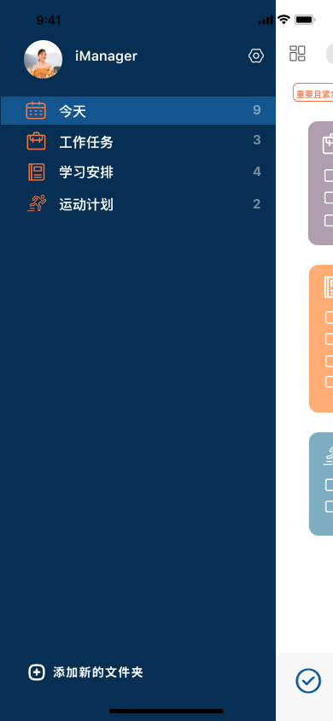
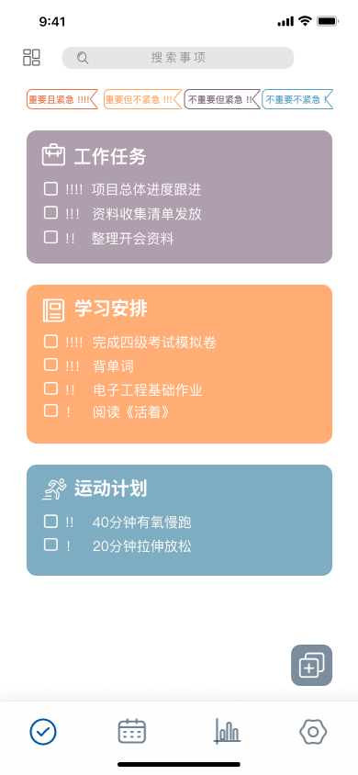
主界面
Main Interface
搜索栏
顶部的搜索栏让用户在事项较多的情况下也可以快速梳理。
文件夹
文件夹分类清晰明了，右侧显示该事项文件数。
多彩主界面
首页采用卡片式布局，以不同的色块简洁明了地区分不同的文件夹，帮助用户更高效地完成待办事项清单。

Slide 10
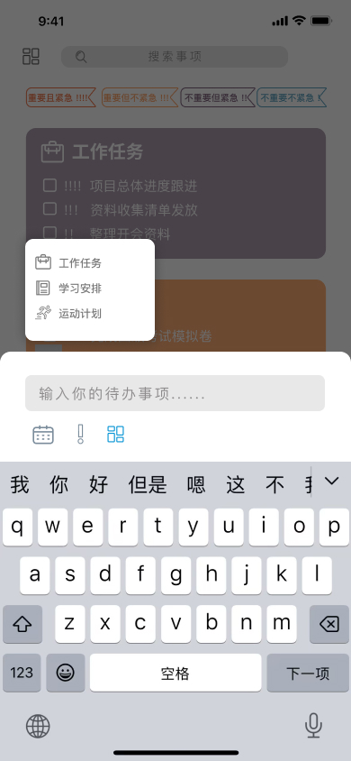
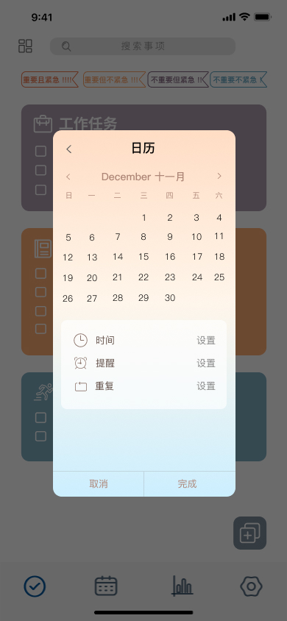
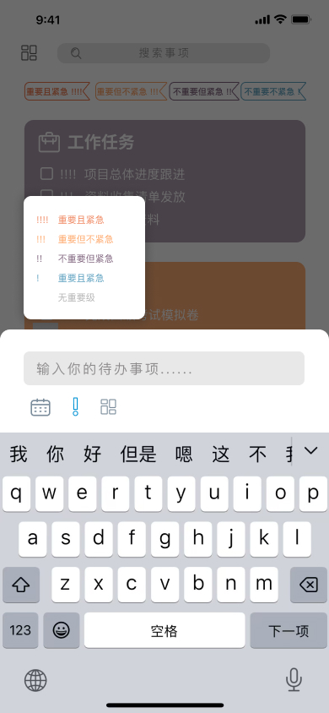
添加事项
Addition Interface
设置日历提醒
具体时间、提醒声音、提醒方式
归类文件夹
将新添加的事项归类入文件夹。
选择重要等级
四种重要等级

Slide 11
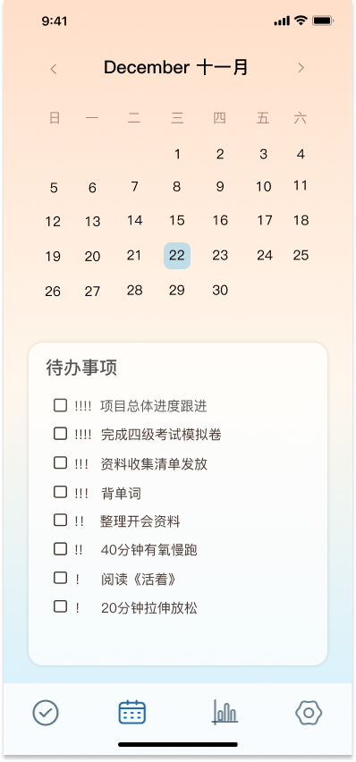
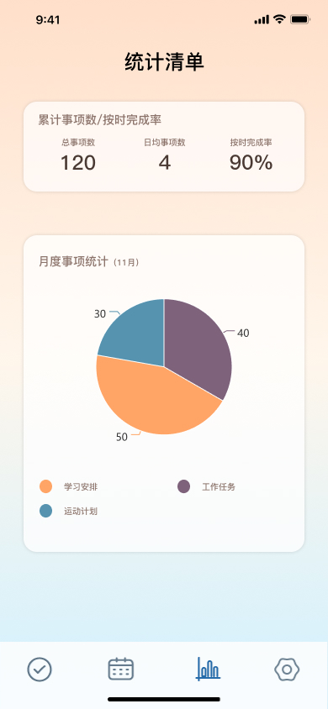
月历视图/统计清单
Calender View/Statistic List
月历视图
累计事项数/按时完成率
增强用户对每月规划的把握。
激励用户继续使用本APP记录待办事项、按时完成待办事项，起到帮助用户更好地自律。
月度事项统计
以饼状图的形式展示本月事项的基本分布，每一部分的颜色对应着相应的文件夹颜色，一目了然。方便用户明晰时间的分配情况。
每日待办事项
每日所有待办事项，以重要级排序，一目了然。

Slide 12
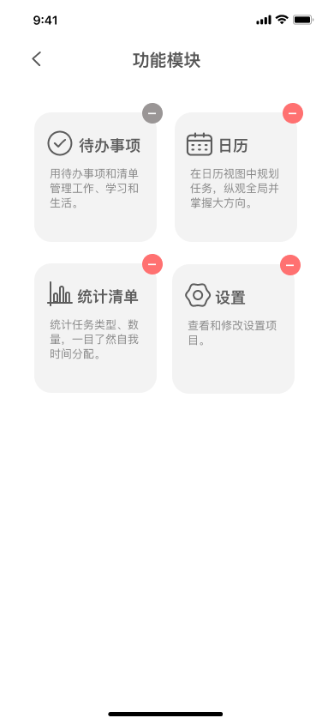
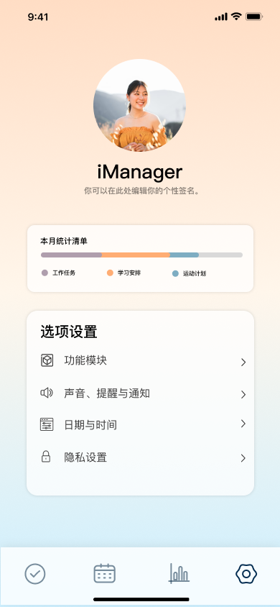
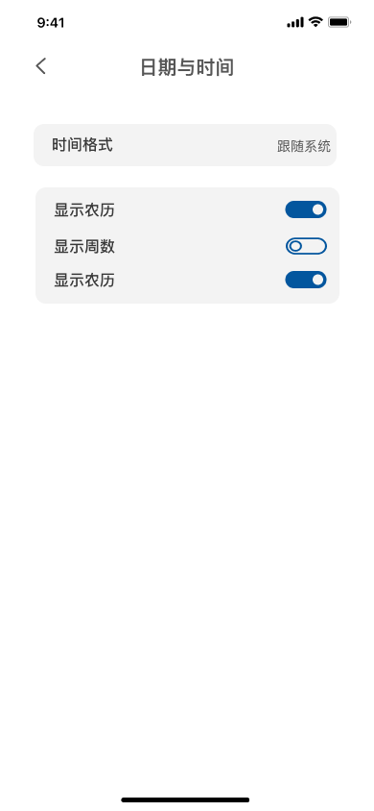
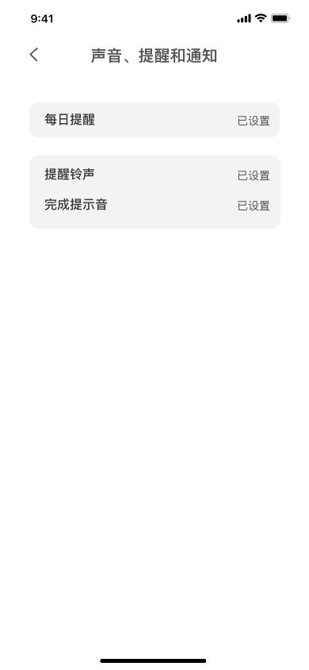
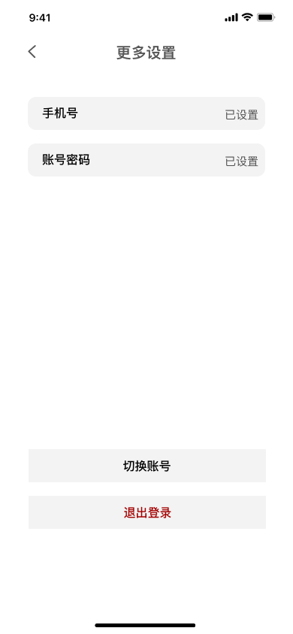
个人主页
Personnal Homepage

Slide 13
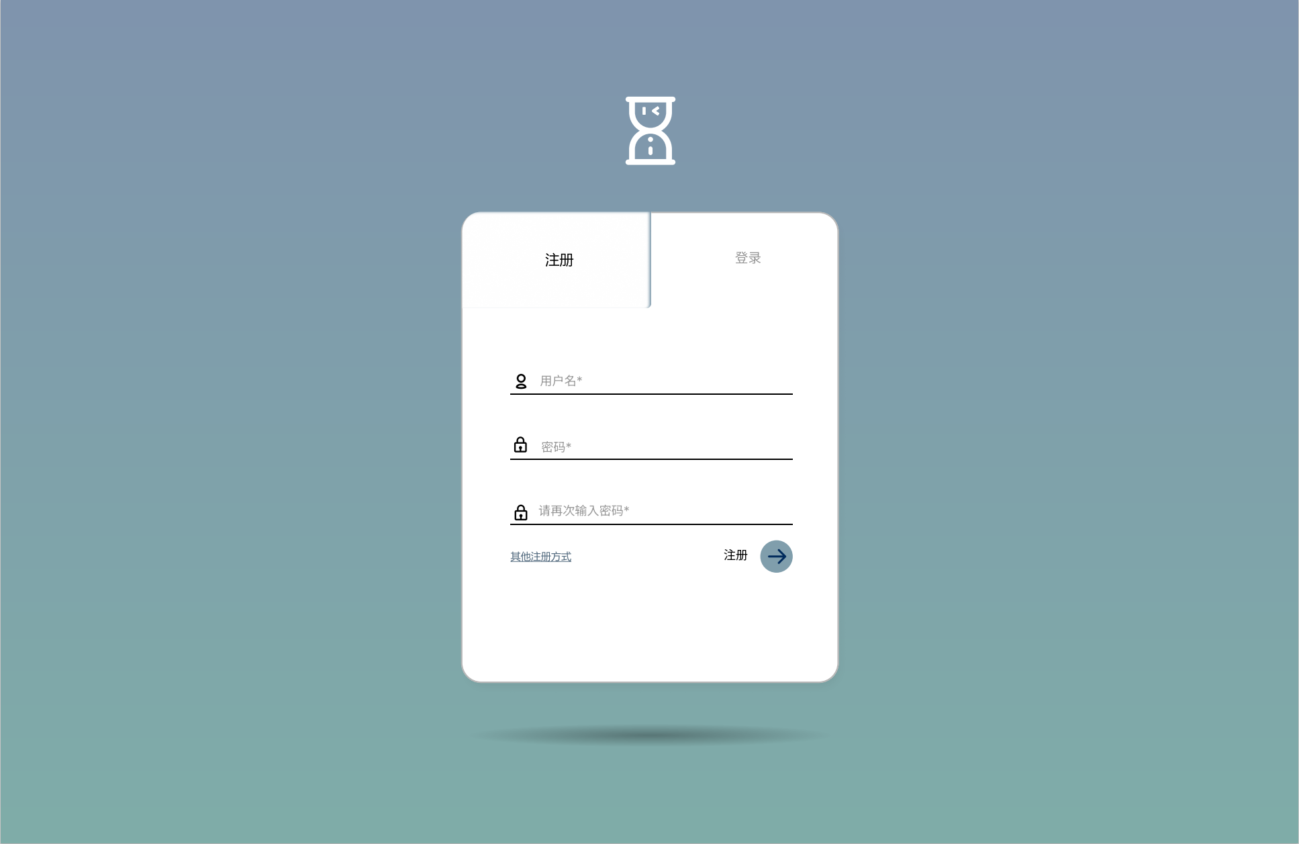
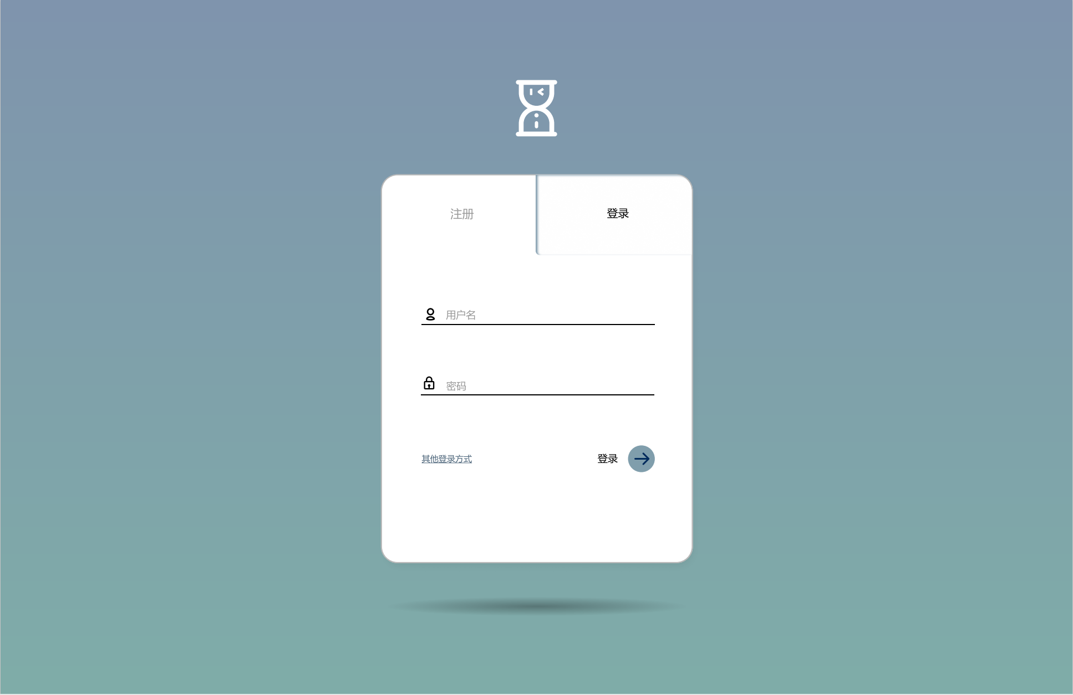
登录注册
Login and Signin
登录注册界面
渐变色风格清新舒适。

Slide 14
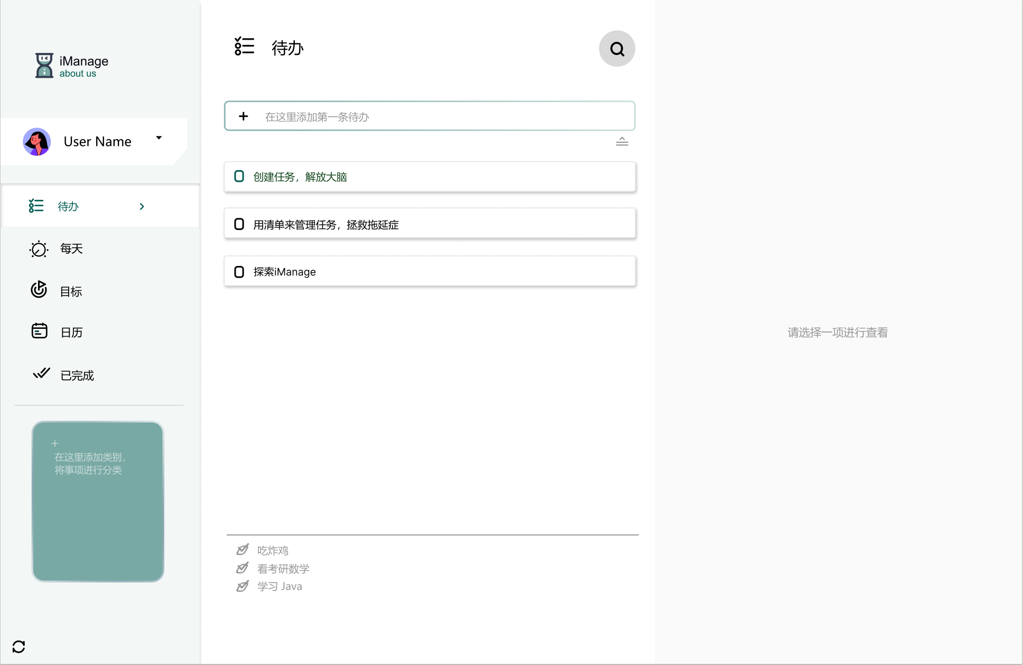
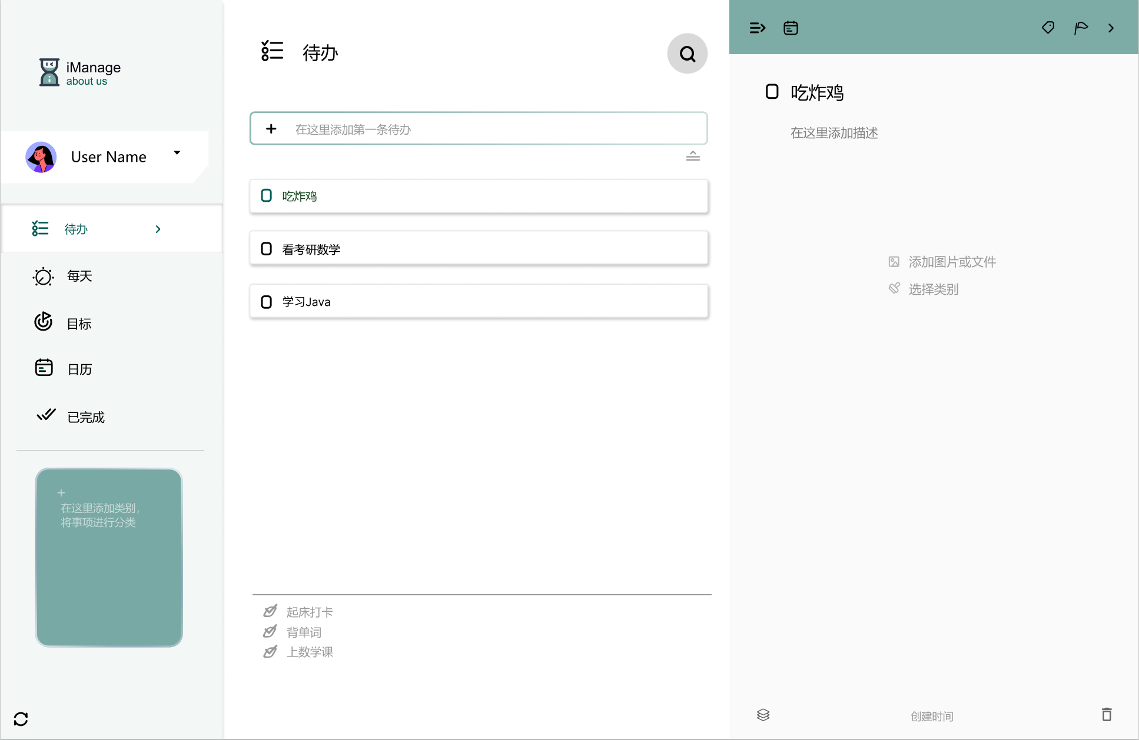
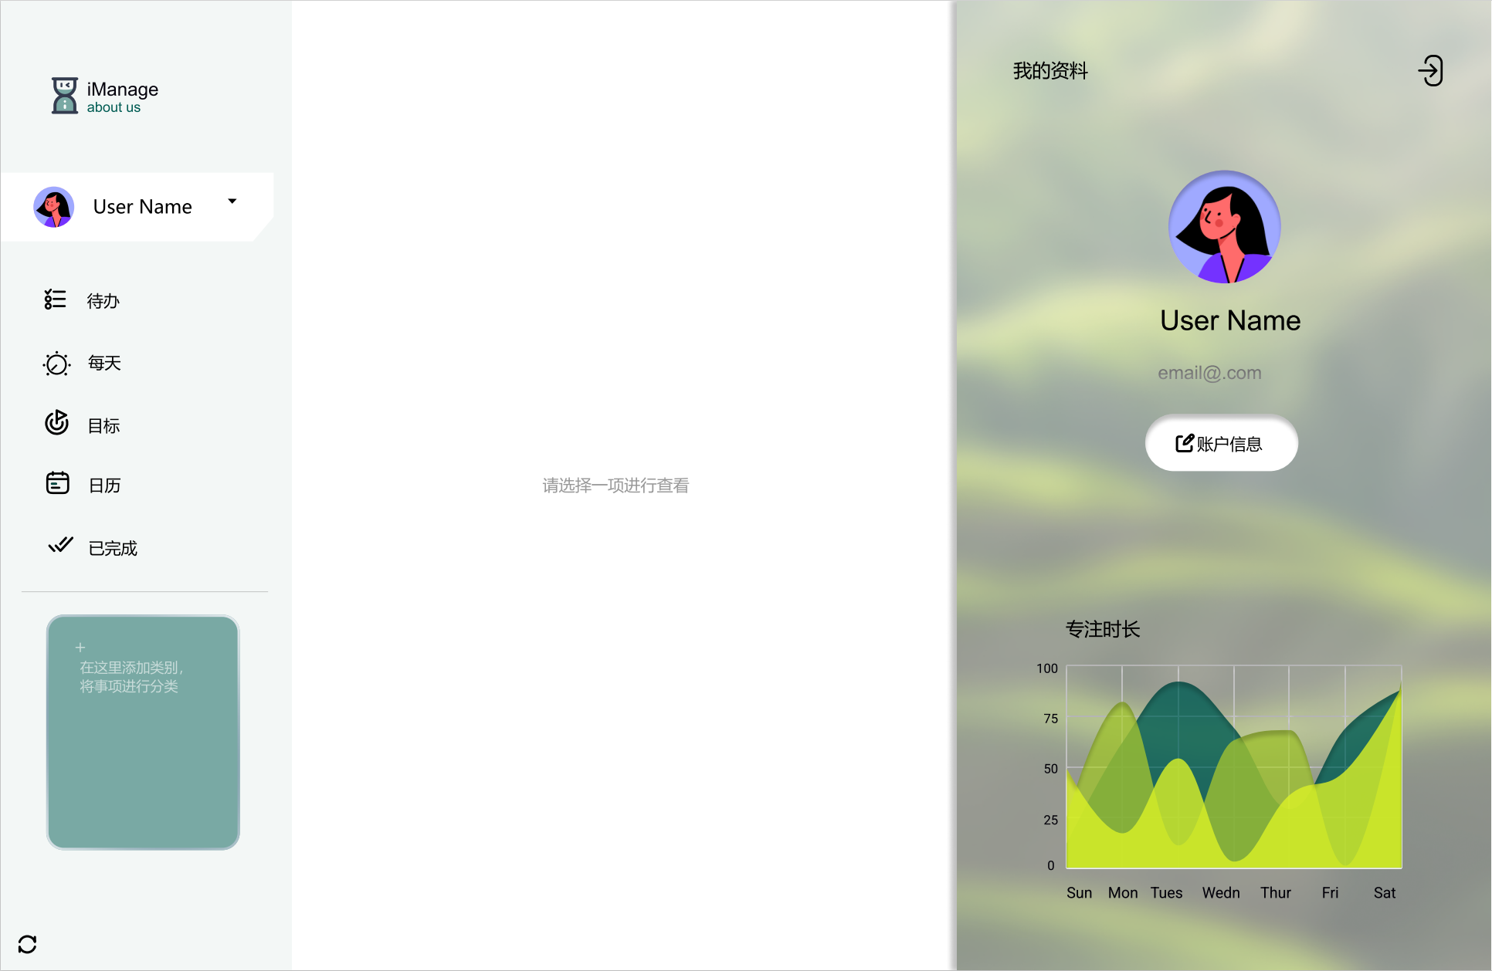
主页面
Main Interface
用户界面
更改快捷查看、用户信息，提供快捷登出途径。
主界面
添加事项
待办清单清晰明了。
归纳分类添加类别。

Slide 15
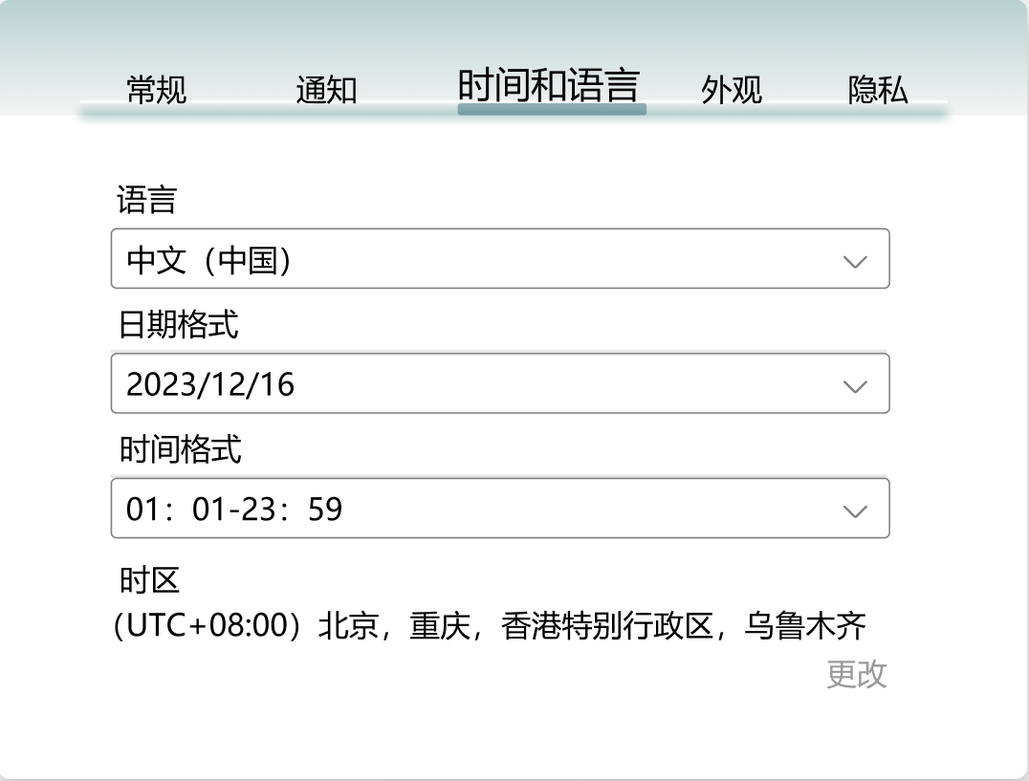
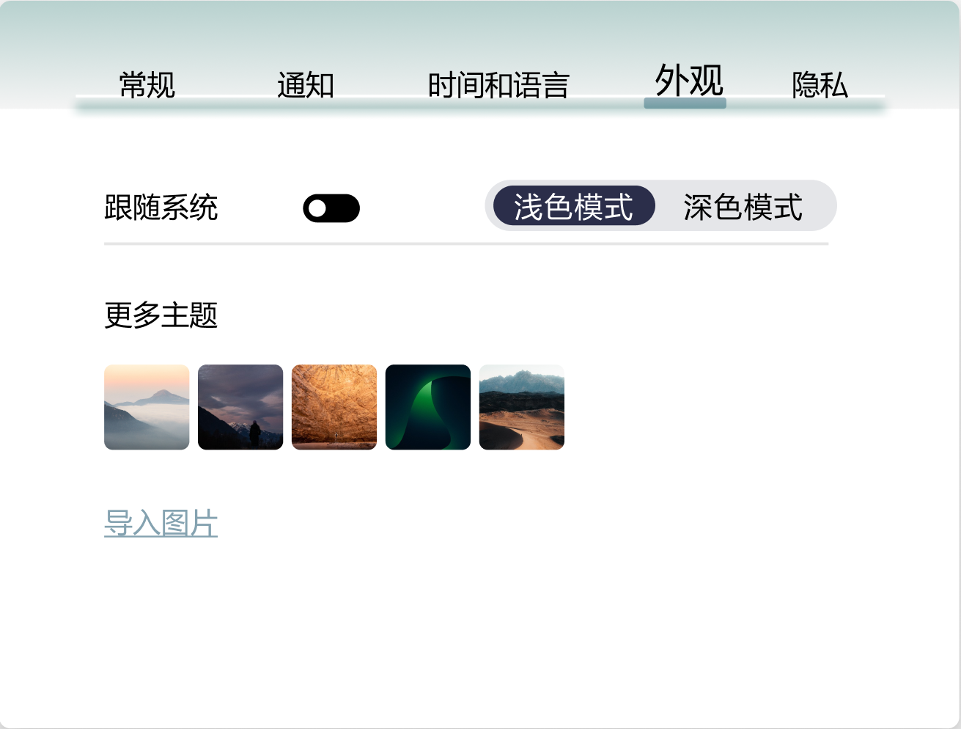
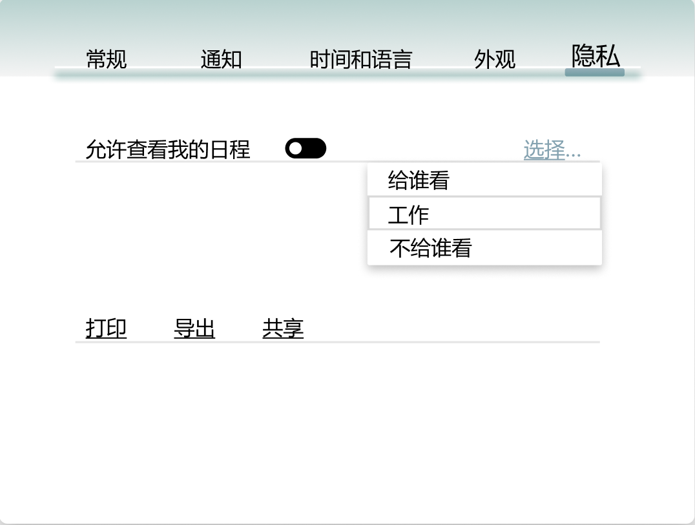
用户设置
Setup Interface
设置页面
在头像区，专门设计了各种 设置选项(包括常规、通知、语言与时间、外观、隐私等)

Slide 16
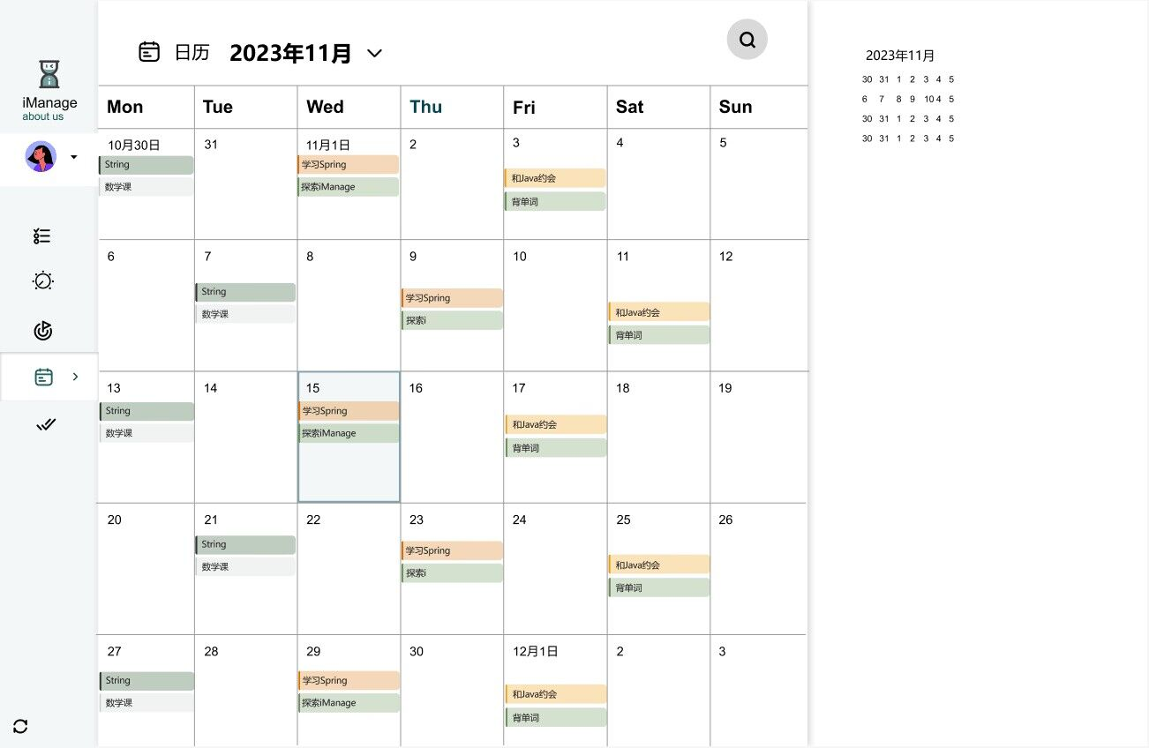
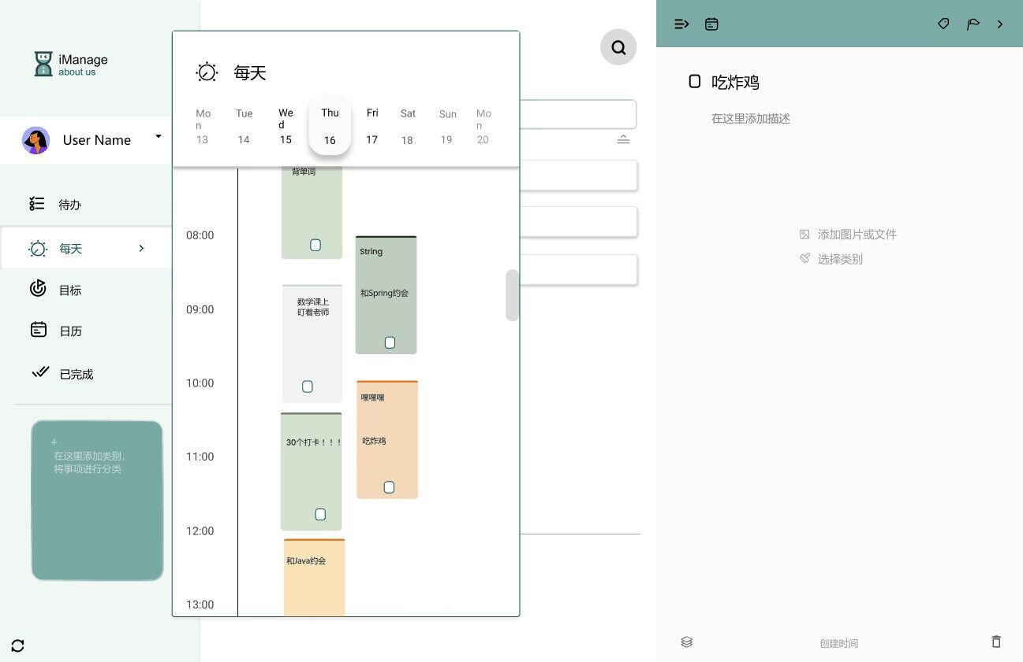
多种日历视图
Calender View
月历视图
多种日历视图：在月视图中概览全局，扫一眼即可知晓何时忙碌、何时空闲

Slide 17
03
经验反思
Experience Reflection
P12
04
交互流程图
Interaction Flow Chart

Slide 18
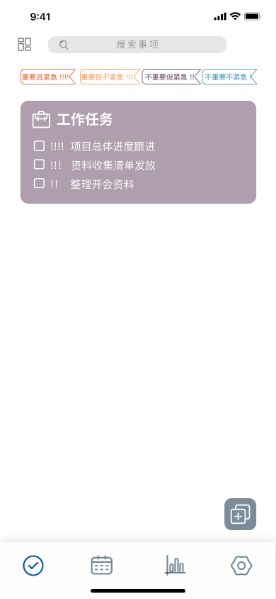
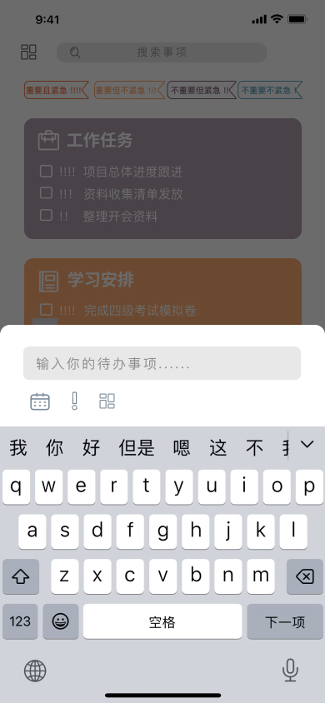
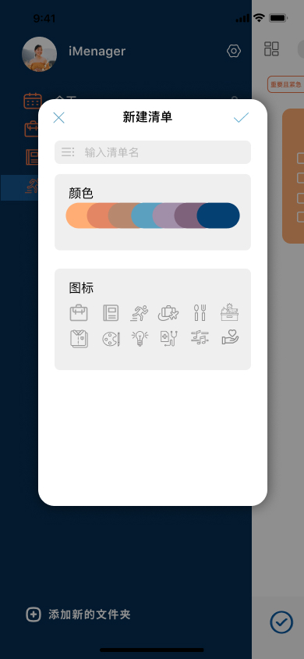
进入其他文件夹
侧拉页面文件夹
日历
添加文件夹
重要等级
添加事项
主页面
文件夹

Slide 19
功能模块
提醒与声音
月历视图
统计清单
个人主页
声音提醒通知
隐私设置

Slide 20
03
经验反思
Experience Reflection
P12
05
产品支撑
Product Support

Slide 21
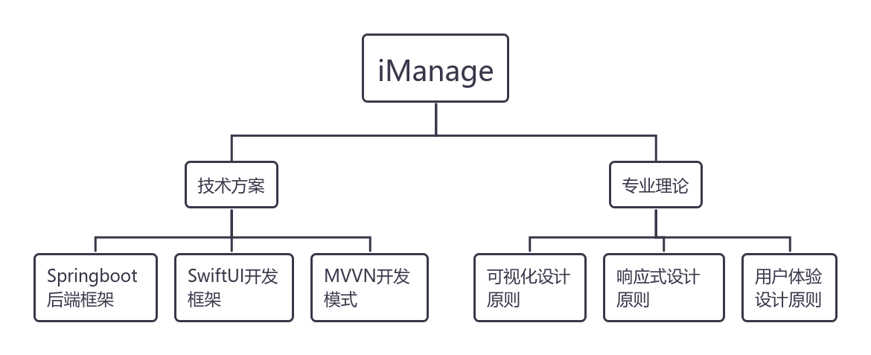
产品支撑
Product Support

Slide 22




开发工具
Develop Tool
开发过程
使用软件/框架
用途
原型设计
Figma
原型设计及UI设计
开发技术
Xcode
iOS开发工具
Swift UI
UI框架
Javaspringboot框架
服务端框架

Slide 23
03
经验反思
Experience Reflection
P12
06
团队介绍
Team Introduction

Slide 24

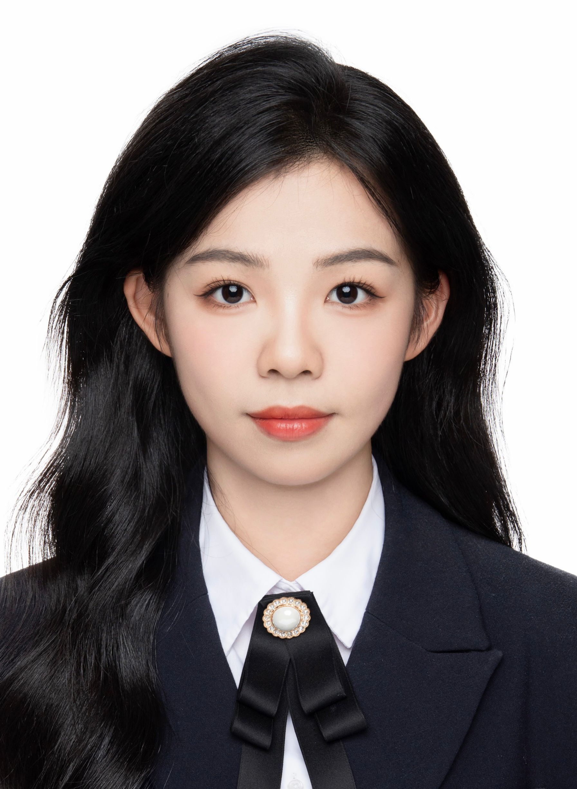
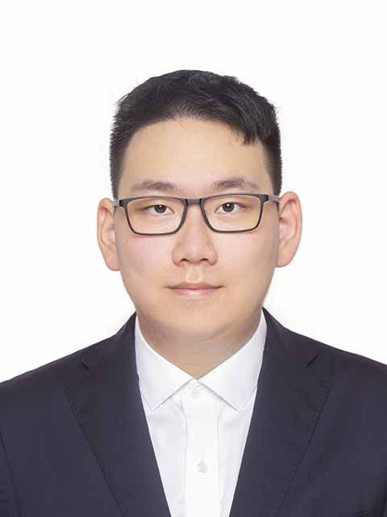
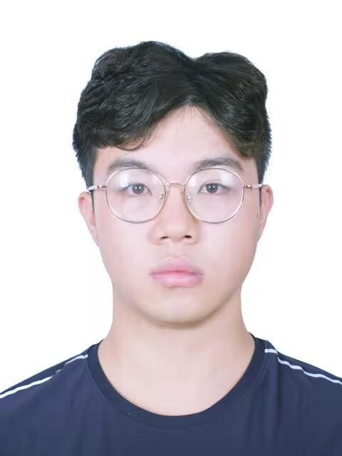
檀宁欣
汪弈羽
徐千寻
陈竟镗
UI设计-网页端
UI设计-移动端
前端-iOS端
后端
福州大学
梅努斯国际工程学院
23级软件工程
福州大学
梅努斯国际工程学院
23级数字媒体技术
福州大学
梅努斯国际工程学院
23级软件工程
福州大学
梅努斯国际工程学院
23级软件工程

Slide 25
iManage
03
经验反思
Experience Reflection
P12
感谢观看！
Thanks for watching！

